Slide 1
R markdown workshop
环境与健康研究室

Slide 2
1. 课程概览
markdown的基本概念
rmarkdown使用方法
案例实践

Slide 3
2. Markdown
2.1什么是Markdown
2.2 Markdown的优势
2.3 类似Markdown的工具

Slide 4
2.1什么是Markdown
Markdown 是一种轻量级标记语言
发明之初旨在简化HTML内容的书写方式
2004 年由约翰·格鲁伯（John Gruber）创建
可导出HTML、Word、图像、PDF、Epub 等格式
文档后缀为 .md, .markdown

Slide 5
2.2 Markdown的优势
优势点 | 描述
简单易学 | 文本标记，无需复杂标签
跨平台 | 多种系统和编辑器可用
可读性强 | 清晰明了，易于阅读
兼容性高 | 可转换为多种格式
纯文本格式 | 易于移植和版本控制
写作效率高 | 快速编写，减少排版时间
自定义性强 | 支持CSS样式自定义
社区支持丰富 | 教程和工具丰富，易于获取帮助

Slide 6
2.3 类似Markdown的工具
工具名称 | 简介 | 主要功能
RMarkdown | Markdown + R代码 | 嵌入R代码，动态内容
Typora | 所见即所得 | 实时预览，导出多种格式
VS Code | 代码编辑器 | 实时预览，插件扩展
Haroopad | 跨平台编辑器 | 实时预览，兼容GFM
Atom | GitHub文本编辑器 | 语法高亮，插件丰富
Notion | 笔记应用 | Markdown编辑，任务协同

Slide 7
3. R Markdown
3.1 R markdown与markdown异同
3.2 R包安装
3.3 文档创建

Slide 8
3.1 R markdown与markdown异同
项目 | RMarkdown | Markdown
定义 | Markdown + R代码 | 纯文本格式
R代码 | 支持 | 不支持
动态内容 | 可以 | 静态
输出格式 | HTML, PDF, Word等 | 主要为HTML
应用场景 | 数据分析, 科研报告 | 文档编写, 笔记
集成性 | 与RStudio集成 | 广泛编辑器支持
涉及知识 | Markdown + R | 仅Markdown
扩展性 | 较强（R包支持） | 较好

Slide 9
3.2 R包安装
install.packages(“rmarkdown”) #安装rmarkdown包
install.packages(“tinytex”) # 安装 tinytex(输出 PDF 格式的文档)
如果 TinyTeX 下载慢，可直接在https://github.com/yihui/tinytex-releases/releases 下载后再安装。

Slide 10
3.3 文档创建
文档创建流程： 在 RStudio 菜单栏中选择 File -> New File -> R Markdown，点击 OK
套用模板创建文档： “From Template”，模板通常包括头部信息（如YAML元数据）、样式表（CSS）以及可能的自定义脚本和HTML代码，映射了特定的标题、页眉、页脚、样式等。推荐下载prettydoc、rmdformats包获取一些常见的模板。

Slide 11
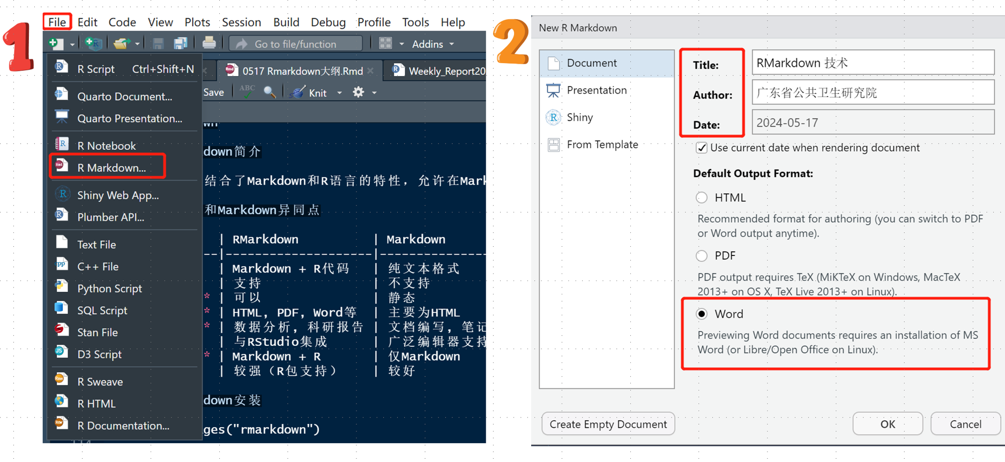
3.3 文档创建
创建Rmarkdown文档的流程

Slide 12
3.4 文档结构
3.4.1 YAML
YAML的全称是 “YAML Ain’t Markup Language”。它是一种用于配置文件的人可读的数据序列化语言，可理解成是一种存储数据的文件格式，类似json和xml。 通常用于配置文件，如 R Markdown 文档的元数据头部。
3.4.2 .rmd文档结构

Slide 13
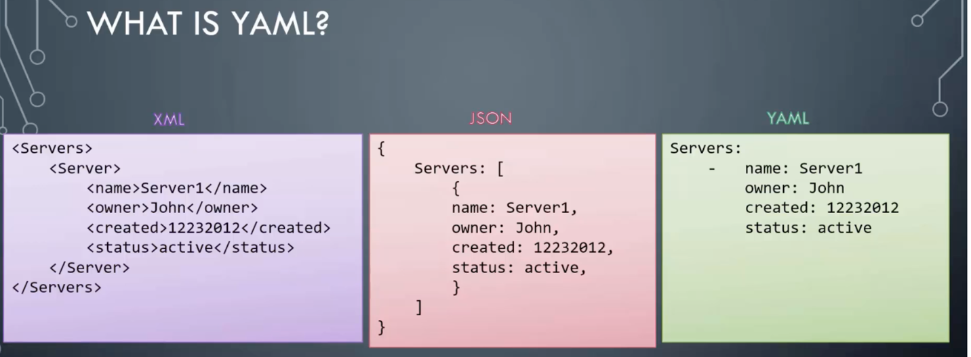
3.4.1 YAML
YAML、JSON和XML的主要特点和区别

Slide 14
3.4.2 .rmd文档结构
YAML文档元数据与设置
普通文本使用Markdown语法
插入R代码块

Slide 15
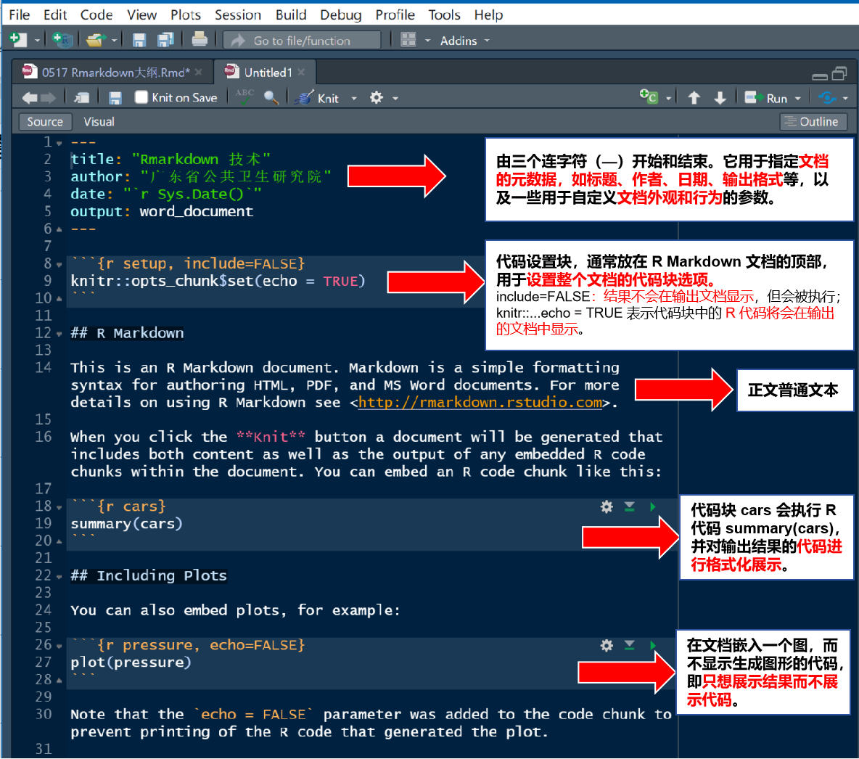
3.4.2 .rmd文档结构
R markdown文档结构

Slide 16
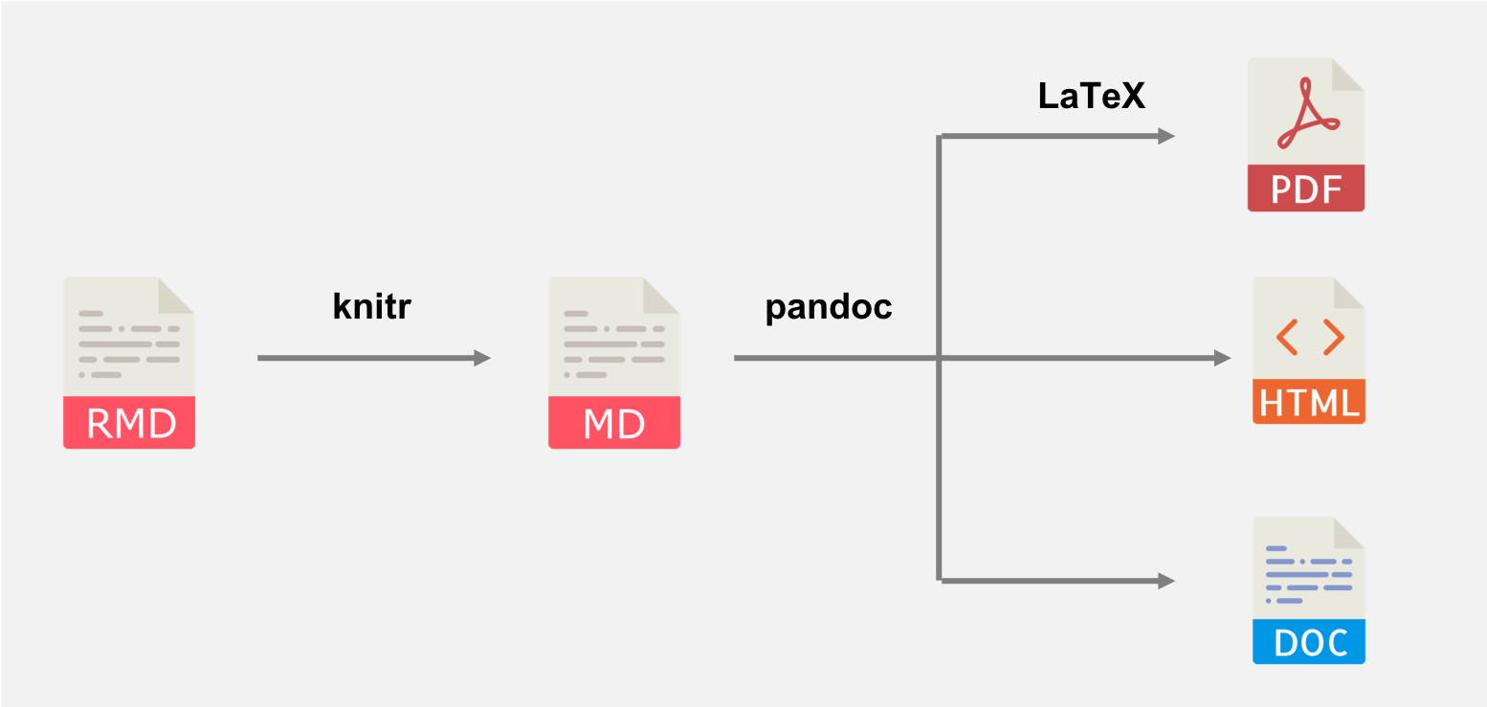
3.5 文档编译
编译文档过程

Slide 17
3.5.1 R Markdown → Markdown（通过knitr）
knitr包的作用：knitr将R代码块从R Markdown文档中提取，并在R环境执行。
代码执行：knitr执行R代码块，输出结果及可能的错误或警告信息插入到Markdown文本。
生成Markdown文件：执行完R代码后，knitr生成Markdown文件，包含原始文档内容和代码结果。
自定义选项：knitr::opts_chunk$set()设置代码块选项，如隐藏代码、设置警告和消息的显示等。
点击Knit按钮等于调用rmarkdown::render()

Slide 18
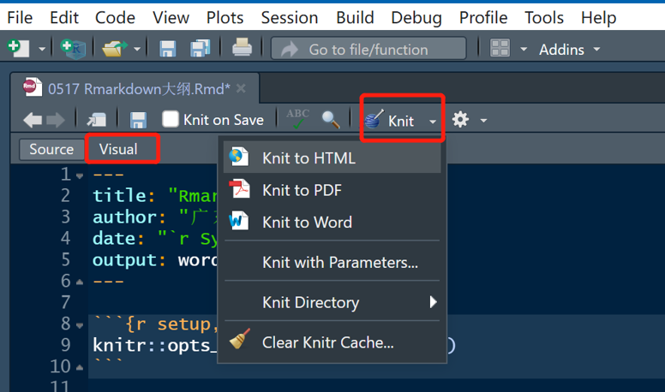
3.5.1 R Markdown → Markdown（通过knitr）
Knit按键执行文档编译

Slide 19
3.5.2 Markdown → 多种格式（Pandoc）
Pandoc的作用：读取Markdown文件将其转换多种不同的文档格式。
输出格式：在YAML指定输出格式，将Markdown文件转换成HTML、PDF、Word等格式。
转换过程：Pandoc会读取Markdown文件，并根据指定的输出格式进行转换。
自定义模板：用户可以自定义输出文档的样式和布局。
转换参数：了丰富的命令行参数进行细致的控制。
自动化编译：RStudio”Knit”按钮一键编译。

Slide 20
4. R Markdown语法
4.1 标题
4.2 段落
4.3 列表
4.4 强调
4.5 代码块
4.6 链接
4.7 图片
4.8 表格
4.9 数学公式
4.10 分页符和分割线

Slide 21
4.1 标题
使用 # 符号来定义标题，# 的数量决定了标题的级别。
# 一级标题 ## 二级标题 ### 三级标题

Slide 22
4.1 标题
下面为”临床试验药物A与药物B的疗效对比”的例子：
# 临床试验药物A与药物B的疗效对比 ## 摘要 本研究旨在比较药物A和药物B在治疗某种疾病上的疗效。通过对临床试验数据的分析，我们得出了以下结论... ## 数据和方法 ### 数据来源 #### 基本信息 #### 基线病情

Slide 23
4.2 段落
两个空格加回车
在一行的末尾加上两个空格，然后敲回车。Markdown会将两个空格转换为一个换行。
示例：
这是第一行。空格 空格 回车 这是第二行。

Slide 24
4.2 段落
使用HTML的<br>标签
在需要换行的地方使用<br>标签。
示例：
这是第一行。<br> 这是第二行。

Slide 25
4.2 段落
段落换行
如果你想开始一个新的段落，只需要在两行文本之间留出一个空行。
示例：
这是一个段落。 这是另一个段落。

Slide 26
4.2.2 代码块中的换行
在代码块中，通常不需要做特殊处理，因为代码块内的换行会被保留。
示例：
# 这是一个R代码块 print("这是第一行输出。") # 这会在控制台输出
## [1] "这是第一行输出。"
print("这是第二行输出。") # 这也会在控制台输出
## [1] "这是第二行输出。"
这两行print语句会在控制台输出时各自占据一行。

Slide 27
4.2.3 段落或换行的注意事项
在R Markdown的普通文本，连续空格在渲染时通常会被转换成一个空格。如需创建空格效果，可能要用非断行空格（&nbsp;）或者HTML标签。
换行符（\n）通常不会被识别为换行命令，所以不要使用\n来换行。

Slide 28
4.3 列表
无序列表使用 -、* 或 + 符号。
有序列表使用数字加 .。
任务列表（GFM扩展）用- [ ]或用- [x]。

Slide 29
4.3.1 无序列表
公共卫生预防措施
戴口罩：在公共场所和人群密集区域佩戴口罩，减少呼吸道传染病的传播。
勤洗手：定期用肥皂和水洗手，或使用含酒精的手部消毒液。
保持社交距离：与他人保持至少1米的距离，减少接触传播的风险。
避免聚集：减少参加大型聚会和活动的次数，降低感染风险。

Slide 30
4.3.2 有序列表
临床试验阶段
预备阶段：设计试验方案，确定研究对象、干预措施、样本量等。
招募阶段：按照试验方案招募受试者，并进行基线评估。
干预阶段：对受试者实施干预措施，并记录相关数据。
随访阶段：按照试验方案对受试者进行随访，收集干预后的数据。
数据分析与报告：对收集到的数据进行统计分析，撰写研究报告或论文。

Slide 31
4.3.3 任务列表（GFM扩展）
扩展语法GFM（GitHub Flavored Markdown）是GitHub在标准Markdown语法基础上扩展的一系列语法特性，它为开发者提供了更丰富的文本表达方式。GFM支持任务列表（Task Lists）的语法，可用- [ ]表示一个未完成的任务，使用- [x]表示一个已完成的任务。例如：
公共卫生应急响应计划
☒ 设立应急响应小组，明确职责和分工。
☐ 开展应急演练，检验预案的可行性和有效性。
已经完成用- [x]表示、尚未完成用- [ ]表示。

Slide 32
4.4 强调
粗体文本使用 ** 或 __。
斜体文本使用 * 或 _。
新药A在治疗高血压方面的疗效显著。通过一项为期12周的临床试验，我们发现使用新药A治疗的高血压患者，其血压控制率达到了85%。与此同时，患者的生活质量也得到了显著提升。

Slide 33
4.5 代码块
在R Markdown中，代码块是用来嵌入可执行代码的重要部分。这些代码块可以是R代码、Python代码、SQL查询等，取决于你选择的文档引擎和内核。

Slide 34
4.5.1 使用方法
R Markdown中可用三个反引号（```）来创建一个代码块，并在第一行的反引号后指定代码语言（如r、python、sql等），以便进行语法高亮。

Slide 35
示例：Python代码块

Slide 36
4.5.2 代码块属性
RMarkdown代码块设置不同参数来控制代码的执行和输出：
echo：控制代码是否显示在文档中。
eval：决定代码是否被执行。
results：设置执行结果的显示方式。
warning、message、error：分别控制警告、消息和错误信息的显示。
cache：允许代码块的结果被缓存，以提升性能。

Slide 37
4.5.3 R 代码执行与输出
在 R Markdown 文档中，可以直接嵌入 R 代码，并展示其输出。
# 隐藏代码（echo=FALSE）和消息（message=FALSE） x <- c(1, 2, 3) mean(x)
## [1] 2
例子中，echo=FALSE 表示不显示代码本身，message=FALSE 表示不显示 R 运行时的消息。

Slide 38
4.6 链接
创建超链接的基本语法是使用方括号[]包围链接文本，紧接着使用圆括号()包围链接地址。
假设我们正在撰写一篇关于”新冠病毒疫苗接种效果分析”的R Markdown文档，并想引用世界卫生组织（WHO）发布的最新报告。我们可以使用以下语法来创建一个链接：
根据[世界卫生组织（WHO）的最新报告](https://www.who.int/publications/m/item/weekly-epidemiological-update---23-august-2023)，新冠病毒疫苗的接种效果在不同人群中有所差异。

Slide 39
4.7 图片
在R Markdown中，图片的插入同样和链接类似，非常简单且直观。
图片可能用于展示网络或本地图像、数据可视化结果、流程图等。

Slide 40
4.7.1 插入网络图片
如果有一个图片的有效网络连接（即图片的URL），可以直接使用以下语法来插入它：
![图片说明](图片URL)

Slide 41
4.7.2 插入本地图片
如果有一个保存在本地文件夹中的图片，可以使用相对路径或绝对路径来引用它，但推荐使用相对路径。
相对路径是相对于你的R Markdown文件所在的位置的路径。例如，如果你的R Markdown文件在C:/Users/YourName/Documents/Project文件夹中，而你的图片在C:/Users/YourName/Documents/Project/Images文件夹中，那么你可以使用以下语法来插入图片：
![图片说明](Images/your-image.png)

Slide 42
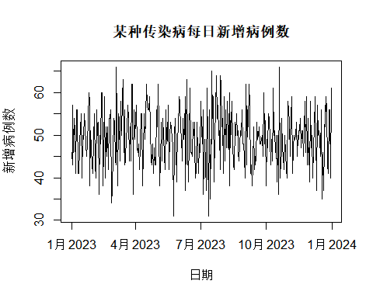
4.7.3 插入R代码块生成的图片 | 疾病防控案例：传染病监测数据
library(ggplot2);library(dplyr) daily_cases <- data.frame( Date = seq.Date(from = as.Date("2023-01-01"), to = as.Date("2023-12-31"), by = "day"), Cases = rpois(365, 50) ) plot(x = daily_cases$Date, y = daily_cases$Cases, type = 'l', xlab = "日期", ylab = "新增病例数", main = "某种传染病每日新增病例数")

Slide 43
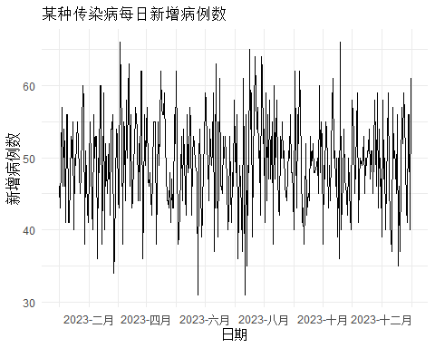
ggplot(data = daily_cases, aes(x = Date, y = Cases)) + geom_line() + scale_x_date(breaks = "2 month", date_labels = "%Y-%B") + labs(title = "某种传染病每日新增病例数", x = "日期", y = "新增病例数") + theme_minimal()

Slide 44
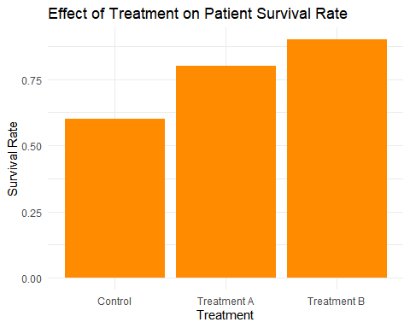
4.7.3 插入R代码块生成的图片 |临床案例：治疗方法对患者生存率的影响
treatment_data <- data.frame( Treatment = factor(c("Treatment A", "Treatment B", "Control")), SurvivalRate = c(0.80, 0.90, 0.60) ) library(ggplot2) ggplot(treatment_data, aes(x = Treatment, y = SurvivalRate)) + geom_bar(stat = "identity", fill = "darkorange") + labs(title = "Effect of Treatment on Patient Survival Rate", x = "Treatment", y = "Survival Rate") + theme_minimal()

Slide 45
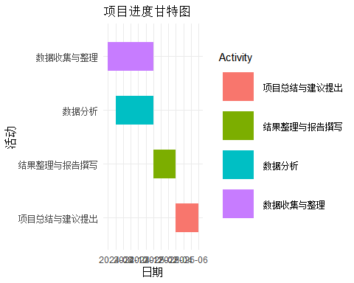
4.7.3 插入R代码块生成的图片 |使用ggplot2 包创建甘特图
library(ggplot2);library(dplyr) activities <- data.frame( Activity = c("数据收集与整理", "数据分析", "结果整理与报告撰写", "项目总结与建议提出"), Start = as.Date(c("2024-07-01", "2024-08-01", "2025-01-01", "2025-04-01")), End = as.Date(c("2024-12-31", "2024-12-31", "2025-03-31", "2025-06-30")) ) activities <- activities %>% mutate(Activity = factor(Activity, levels = unique(Activity)[order(Start, decreasing = T)])) gantt_chart <- ggplot(activities, aes(x = Start, xend = End, y = Activity)) + geom_segment(aes(color = Activity), size = 14) + # 绘制活动条形 scale_x_date(breaks = "2 months", date_labels = "%Y-%m") + # 设置X轴日期格式 theme_minimal() + # 使用简洁主题 labs(title = "项目进度甘特图", x = "日期", y = "活动")
## Warning: Using `size` aesthetic for lines was deprecated in ggplot2 3.4.0. ## ℹ Please use `linewidth` instead. ## This warning is displayed once every 8 hours. ## Call `lifecycle::last_lifecycle_warnings()` to see where this warning was ## generated.
print(gantt_chart)

Slide 46
4.7.4. 调整图片大小
虽然Markdown本身并不直接支持调整图片大小的功能，但可以通过添加fig.width和fig.height等属性，或者通过HTML标签来实现。
通过fig.x属性调整图片大小 如下是在R Markdown代码块中添加fig.width和fig.height这两个属性来调整图片大小。

Slide 47
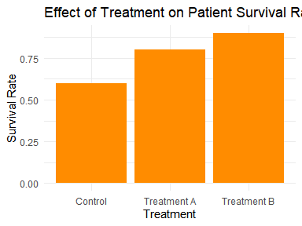
4.7.4. 调整图片大小

Slide 48
4.7.4. 调整图片大小
通过HTML标签调整图片大小
<img src="Images/your-image.png" alt="图片说明" style="width:50%;height:auto;">
在这个示例中，style="width:50%;height:auto;"用于设置图片的宽度为50%（相对于其容器的宽度），并自动调整高度以保持图片的原始比例。

Slide 49
4.8 表格 | 编写表格
可以在 R Markdown 中用 R 代码来直接定义、编写表格，或导入/生成表格。例如用管道符（|）和短横线（-）来定义一个简单的表格：
| 患者ID | 年龄 | 性别 | 诊断结果 | 治疗方法 | |:------:|:----:|:----:|:--------:|:--------:| | 1 | 25 | 男 | 癌症 | 手术 | | 2 | 32 | 女 | 糖尿病 | 药物治疗 | | 3 | 48 | 男 | 心脏病 | 搭桥手术 | | 4 | 18 | 女 | 哮喘 | 吸入器 | | 5 | 55 | 男 | 中风 | 物理治疗 |

Slide 50
4.8 表格 | R代码生成表格
患者ID | 年龄 | 性别 | 诊断结果 | 治疗方法
1 | 25 | 男 | 癌症 | 手术
2 | 32 | 女 | 糖尿病 | 药物治疗
3 | 48 | 男 | 心脏病 | 搭桥手术
4 | 18 | 女 | 哮喘 | 吸入器
5 | 55 | 男 | 中风 | 物理治疗
# 手动创建一个临床医学数据示例 clinical_data <- data.frame( 患者ID = 1:5, 年龄 = c(25, 32, 48, 18, 55), 性别 = c("男", "女", "男", "女", "男"), 诊断结果 = c("癌症", "糖尿病", "心脏病", "哮喘", "中风"), 治疗方法 = c("手术", "药物治疗", "搭桥手术", "吸入器", "物理治疗") ) # 使用 knitr::kable() 函数来生成Markdown格式的表格 knitr::kable(clinical_data, caption = "临床患者数据（部分）", format = "markdown")
临床患者数据（部分）

Slide 51
使用 knitr::kable() 函数来生成Markdown格式的表格。 knitr::kable() 是一个用于生成美观表格的函数，它将数据框(data.frame)或矩阵(matrix)转换为Markdown格式，使得表格在R Markdown文档中能够以整洁的格式呈现。caption 参数用于为表格添加标题。

Slide 52
4.8 表格 | R代码来导入表格
library(readxl)
## Warning: 程辑包'readxl'是用R版本4.3.2 来建造的
Cars_excel_data <- read_excel("tables/Cars Data.xlsx")
## New names: ## • `` -> `...16`
head(Cars_excel_data, 2)
## # A tibble: 2 × 16 ## Make Model Type Origin DriveTrain MSRP Invoice EngineSize Cylinders ## <dbl> <chr> <chr> <chr> <chr> <chr> <dbl> <dbl> <dbl> ## 1 2 Acura MDX SUV Asia All 36945 33337 3.5 ## 2 3 Acura RSX Type S 2… Sedan Asia Front 23820 21761 2 ## # ℹ 7 more variables: Horsepower <dbl>, MPG_City <dbl>, MPG_Highway <dbl>, ## # Weight <dbl>, Wheelbase <dbl>, Length <dbl>, ...16 <dbl>

Slide 53
4.9 数学公式
GAM 的基本公式可以表示为： g(E[Y|X]) = \alpha + f_1(x_1) + f_2(x_2) + \ldots + f_p(x_p)
$$g\left(E\left[Y|X\right]\right)=α+f_{1}\left(x_{1}\right)+f_{2}\left(x_{2}\right)+…+f_{p}\left(x_{p}\right)$$
其中：
$Y$ 是响应变量（例如，某种疾病的发病率）。
$X=\left(x_{1},x_{2},…,x_{p}\right)$ 是预测变量（例如，年龄、性别、环境因素等）。
$g\left(⋅\right)$ 是连接函数，它定义了响应变量的期望值与模型预测值之间的关系。常见的连接函数包括恒等函数（用于线性回归）、对数函数（用于泊松回归）等。
$f_{1},f_{2},…,f_{p}$ 是平滑函数，它们捕获了响应变量与每个预测变量之间的非线性关系。这些平滑函数可以是任何形状，从而允许模型适应复杂的数据模式。
$α$ 是截距项。

Slide 54
4.10 分页符和分割线
分页符
在 R Markdown 中，通常没有直接的分页符语法来强制在输出文档（如 PDF）中进行分页。但是，当生成 PDF 时，我们可能希望使用 LaTeX 的功能来实现分页。但是，请注意，这通常是在我们使用的特定 R Markdown 模板（如 pandoc 的 LaTeX 模板）中控制的，而不是直接在 R Markdown 文档中。
如果用像 bookdown 这样的R包来编写书籍或长文档，则可以使用 \newpage 或 \clearpage 在 LaTeX 输出中强制分页。
分割线
用 HTML 或 Markdown 的语法来添加分割线。

Slide 55
4.11 导出文档与分享
RMarkdown 文件可导出为多种格式，包括 HTML、Word、PDF 等。
1.导出 HTML
确保指定输出格式为HTML：在文件的 YAML 头部中，设置 output 为 html_document。可以进一步定制输出选项，如选择主题、添加 CSS 样式等。
--- title: "RMarkdown 示例" author: "你的名字" date: "2024年5月22日" output: html_document ---

Slide 56
4.11 导出文档与分享
2.导出 HTML
可以点击 RStudio 工具栏上的 “Knit” 按钮（或使用快捷键 Ctrl + Shift + K），选择 “Knit to HTML”。这将生成一个 HTML 文件，在浏览器中打开。
或者，通过如下代码：

Slide 57
4.11 导出文档与分享
3.导出 Word
--- title: "RMarkdown 示例" author: "你的名字" date: "2024年5月22日" output: word_document ---

Slide 58
4.11 导出文档与分享
4.导出 PDF
要导出为 PDF，通常需要使用 pdf_document 或 latex_document 格式，并通过 LaTeX 编译器（如 pandoc 或 XeLaTeX）进行转换。
(1)确保已安装 LaTeX 等编译器： LaTeX ，MiKTeX ，MacTeX 等。
(2)修改输出格式：在 YAML 头部中，将 output 设置为 pdf_document 或 latex_document。
--- title: "RMarkdown 示例" author: "你的名字" date: "2024年5月22日" output: pdf_document ---

Slide 59
4.11 导出文档与分享
5.导出其他格式
PowerPoint（powerpoint_presentation）
幻灯片（slidy_presentation、revealjs::revealjs_presentation、beamer_presentation）
电子书（epub_document）
我们可以通过修改 YAML 头部中的 output 字段来指定你想要的输出格式。然后，使用 “Knit” 按钮来生成对应的文件。
请注意，某些格式可能需要额外的依赖项或工具链来正常工作。例如，要导出为电子书，可能需要安装 Calibre 或其他电子书编辑工具。

Slide 60
5. R Markdown 应用与拓展
科研文章撰写
数据分析与报告
技术文档编制
动态演示文稿
网页与书籍建设
其它拓展功能: Shiny，音频视频，Git与GitHub，自动化报告等

Slide 61
6. 课程总结
R Markdown 基础：
R Markdown与Markdown的异同点。
R包安装：rmarkdown和tinytex。
文档创建与结构：YAML头信息、Markdown语法、R代码块。
文档编译：从R Markdown到Markdown，再到多种格式文档。
文档发布与分享：通过多种渠道/方式（github、个人网页等）共享

Slide 62
6. 课程总结
R Markdown 语法：
标题、段落、列表、强调、链接、图片、代码块、表格、图表、数学公式等。

Slide 63
6. 课程总结
R Markdown 应用场景：
科研文章撰写：增强研究透明度，便于复现实验过程与结果。
数据分析与报告：一体化完成数据处理、分析、可视化及报告编写。
技术文档编制：结合代码示例，为软件包、算法提供清晰说明。
动态演示文稿：创建互动式幻灯片，提升演讲与教学效果。
网页与书籍建设：构建网站和出版电子书或教材。

Slide 64
6. 课程总结
扩展功能：
交互式可视化：Shiny集成。
多媒体内容集成：音频与视频嵌入。
协作与版本控制：Git与GitHub集成(本次课不涉及)。
自动化报告与工作流：自动化报告生成(参考实操案例)。
参数化报告： 数据科学(参考实操案例)。

Slide 65
7. 附录| 推荐阅读
《R Markdown: The Definitive Guide》 官方的R Markdown指南
《R Markdown Cookbook》 - https://bookdown.org/yihui/rmarkdown-cookbook/
《Dynamic Documents with R and knitr》 介绍了knitr包，适合想要在R中生成动态报告的用户。
《bookdown: Authoring Books and Technical Documents with R Markdown》编写书籍和长文档。
李东风的《R语言教程》 对 R Markdown 的使用进行了详细的介绍。

Slide 66
7. 附录| 在线资源
国内的有B站、如统计之都、CSDN 等，提供了丰富的 R Markdown 使用案例和技巧，国外在线资源有：
RStudio官方文档 - R Markdown Documentation
Cheatsheets - RStudio Cheat Sheets
Stack Overflow - R Markdown Tag
GitHub Repositories - R Markdown Related Repositories

Slide 67
7. 附录| R Markdown社区
RStudio Community - RStudio Community Forum - RStudio社区论坛可讨论R Markdown及其他RStudio产品问题。
Local R User Groups - R User Groups - 加入本地的R用户组参与研讨。
Conferences and Workshops - UseR! Conference, RStudio Conference - 在线参加R相关的会议和研讨会，如UseR和RStudio Conference。

Slide 68
8. 致谢与提问

